Slide 1
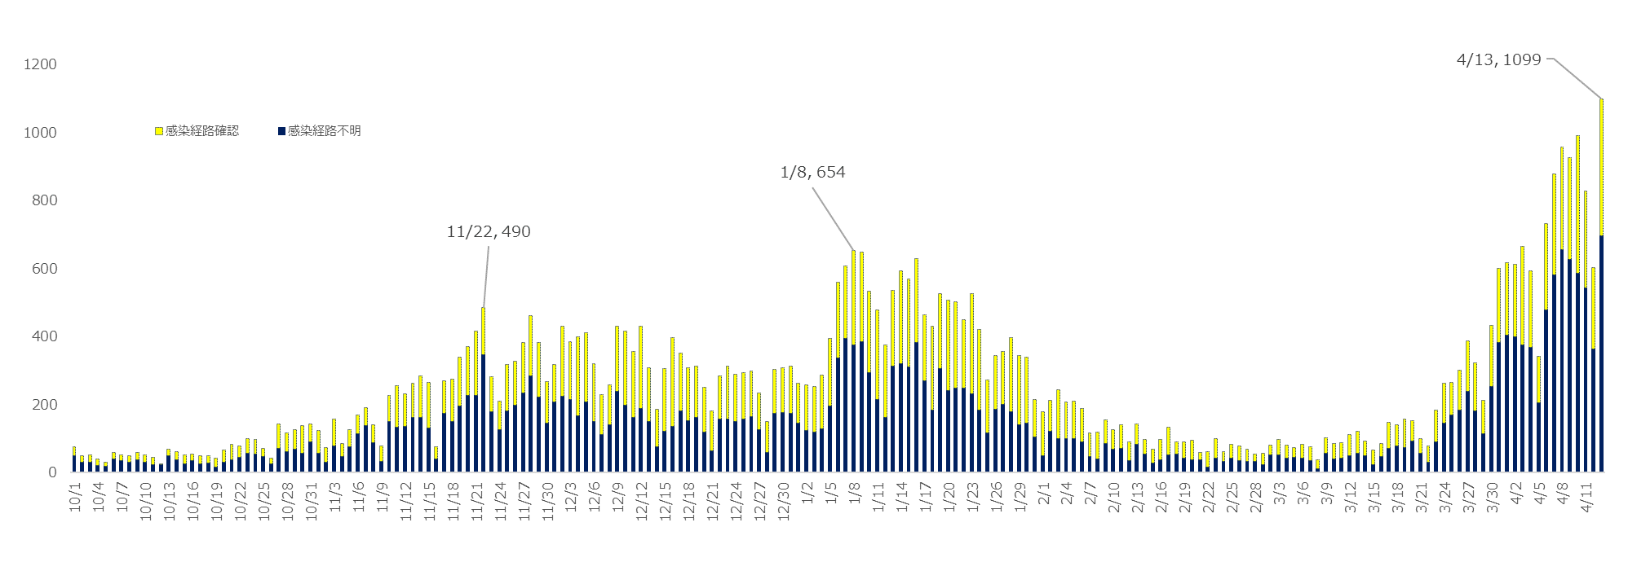
陽性者数の推移
資料１－１
10月10日
３密で唾液が飛び交う環境自粛要請など
10月14日
Go To Eat Osaka 食事券引換開始
11月1日
入国制限緩和
11月12日～11月28日
「静かに飲食」「マスクの徹底」の要請等
11月21日～ イエローステージ２移行
５人以上、２時間以上の宴会・飲み会自粛
高齢者・基礎疾患のある方等の不要不急の
外出自粛要請等（～12月５日）
11月24日～
大阪市を目的地とする旅行のGoToトラベル
の適用一時停止
11月27日～12月15日
大阪市北区・中央区への時短要請等
11月27日～
大阪市に居住する方のGoToトラベルの利用
自粛要請
ポイントや食事券の利用自粛要請、食事券の
新規発行の一時停止
12月３日
赤信号点灯（医療非常事態宣言）
12月4日 レッドステージ１移行
府民へのできる限り不要不急の外出自粛要請
（～12月15日）
12月16日～１月13日
府民への不要不急の外出自粛要請
大阪市全域への時短要請等
12月26日
全ての国・地域からの外国人入国拒否
１月９日
緊急事態宣言発出要請
１月14日～２月28日
緊急事態措置
レッドステージ（非常事態）２移行
府民への不要不急の外出自粛要請
大阪府全域の飲食店及び遊興施設の時短要請
４月７日 赤信号点灯（医療非常事態宣言）
４月９日 週末の外出移動自粛要請
２月23日
緊急事態宣言解除要請
３月１日～緊急事態宣言解除
イエローステージ移行
黄信号点灯（医療非常事態宣言解除）
４人以下でのマスク会食の徹底
歓送迎会・謝恩会・宴会伴う花見の自粛要請
大阪市全域の飲食店及び遊興施設の時短要請
府民への不要不急の外出自粛要請（～21日）
首都圏への往来自粛要請（22日～）等
３月31日 まん延防止等重点措置要請
４月１日～
大阪府全域の飲食店及び遊興施設の時短要請
４月５日～まん延防止等重点措置適用
重点措置を講じるべき区域（大阪市）
時短要請20時
４月８日 府域における不要不急の外出移動
自粛要請
市内20
時
・市外21時
21時
21時
21時
20時
21時

Slide 2
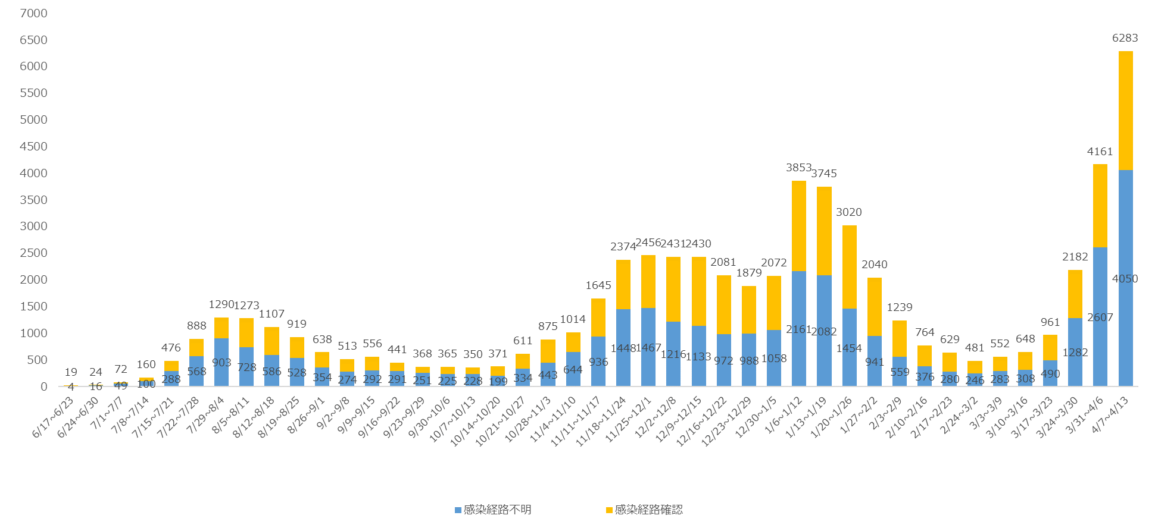
7日間毎の新規陽性者数
第四波は、３週間以上にわたり、第三波を大きく上回る速度・規模で急拡大。
（直近１週間の新規陽性者数一日平均約898名）
３月１日以降を「第四波」と総称して分析
約1.５倍
約1.9倍
約1.9倍
約1.4倍
約1.5倍
約1.6倍
約2.3倍
約1.9倍

Slide 3
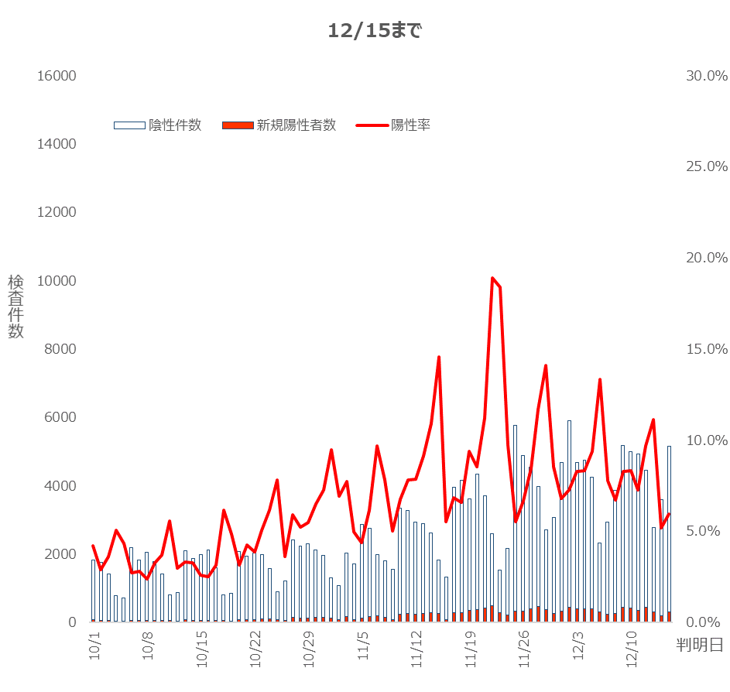
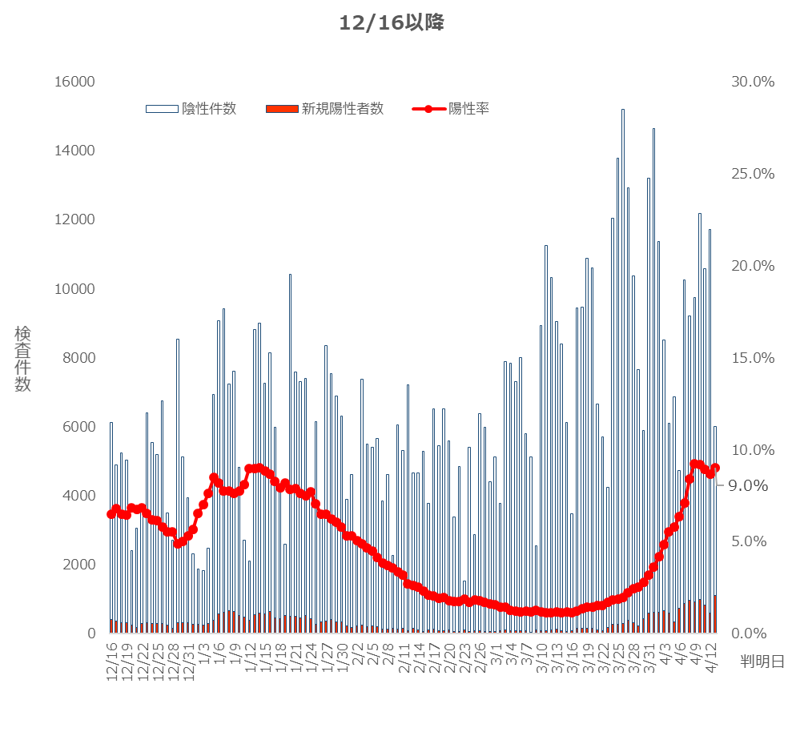
検査件数と陽性率
感染拡大に伴い、陽性率が急上昇。
（人分）
（人分）
※12月15日より国システム（G-MIS）を使用し、算出方法を
「１週間の陽性者数／１週間の検体採取をした人数」に変更

Slide 4
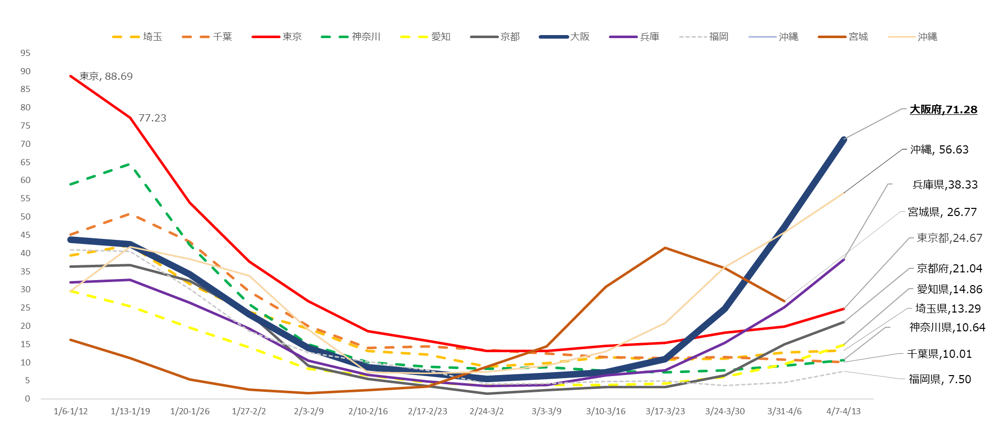
週・人口10万人あたり新規陽性者数（緊急事態措置解除区域及びまん延防止等重点措置区域）
同日にまん延防止等重点措置適用区域となった宮城県は新規陽性者数が減少しているが、大阪府及び兵庫県は急増。
とりわけ、大阪府の新規陽性者数は急増し、１月の緊急事態宣言下の東京の発生状況（最大88.69人）に近づきつつある。
■緊急事態措置解除区域 ：以下宮城県を除く都道府県
■まん延防止等重点措置区域：宮城県、大阪府、兵庫県（4/5~5/5）
東京都（4/12~５/11）
京都府、沖縄県（4/12~5/5）
…まん延防止等重点措置区域
※各都道府県ホームページ公表数値を基に、大阪府の分析による

Slide 5
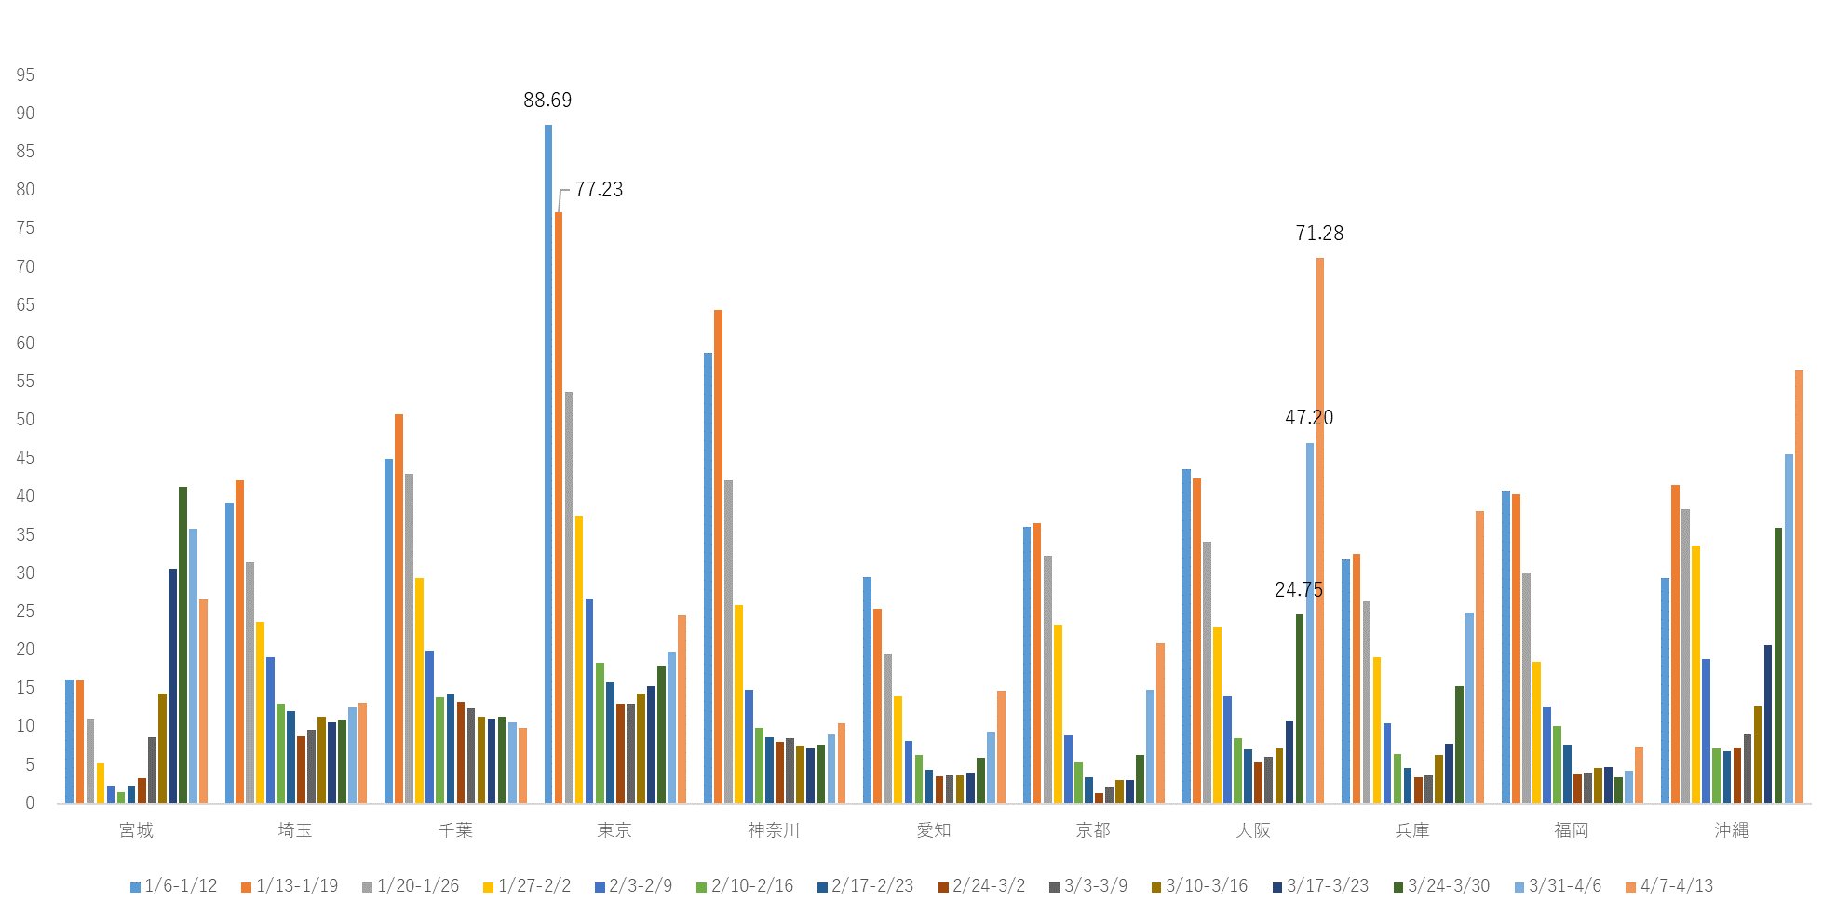
週・人口10万人あたり新規陽性者数（緊急事態措置解除区域及びまん延防止等重点措置区域）
■緊急事態措置解除区域 ：以下宮城県を除く都道府県
■まん延防止等重点措置区域：宮城県、大阪府、兵庫県（4/5~5/5）
東京都（4/12~５/11）
京都府、沖縄県（4/12~5/5）
ステージ
Ⅳ
ステージ
Ⅲ
…まん延防止等重点措置区域
※各都道府県ホームページ公表数値を基に、大阪府の分析による

Slide 6
「大阪モデル」モニタリング指標の状況
重症病床使用率が急増（95．1％）。重症病床のひっ迫を受け、軽症中等症患者受入医療機関等において重症者を治療継
続（4/13 20名）
重症者数は、対応できる人材や設備が整っている軽症中等症患者受入医療機関等において、治療継続をしている重症者数を除いた数。
4/1 まん延防止等重点措置適用（4/5~）を受け、大阪市域の飲食店・遊興施設に対する時短要請（20時まで）を決定（第43回対策本部会議）
4/7 大阪モデル赤信号点灯（医療非常事態宣言）、府域における不要不急の外出移動自粛要請等を決定（第44回対策本部会議）

Slide 7
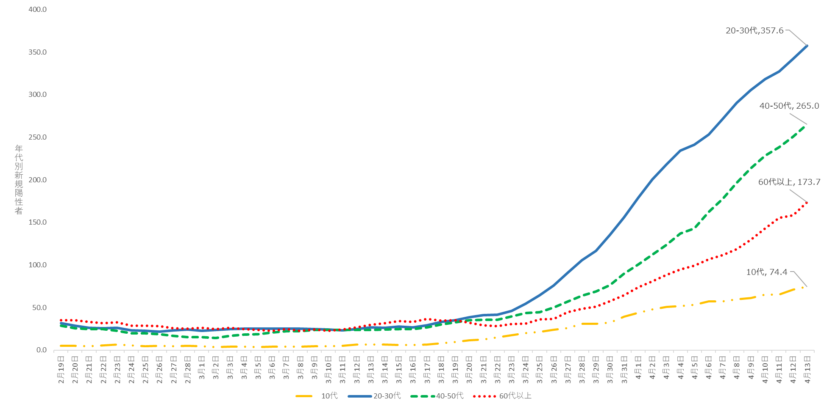
年代別新規陽性者数（７日間移動平均）の推移 （日別）
各年代で新規陽性者数移動平均が増加し続けており、鈍化の傾向が見られない。
＜前日比＞
 | 4/7 | 4/8 | 4/9 | 4/10 | 4/11 | 4/12 | 4/13
10代 | 1.00 | 1.05 | 1.02 | 1.07 | 1.00 | 1.09 | 1.05
20～30代 | 1.07 | 1.07 | 1.05 | 1.04 | 1.03 | 1.05 | 1.05
40～50代 | 1.10 | 1.11 | 1.09 | 1.07 | 1.04 | 1.05 | 1.06
60代以上 | 1.05 | 1.06 | 1.09 | 1.10 | 1.09 | 1.02 | 1.10

Slide 8
新型コロナウイルス感染症対策分科会におけるモニタリング指標の状況
４月５日に、陽性率を除き、ステージⅣの基準を上回り、各指標の数値は以後も急上昇。
病床確保計画に定める「最大確保病床」を「現時点の確保病床」が上回る場合は、「現時点の確保病床数」に読み替える。
重症者数は、対応できる人材や設備が整っている軽症中等症患者受入医療機関等において、治療継続をしている重症者数を含めた数。
4/1 まん延防止等重点措置適用（4/5~）を受け、大阪市域の飲食店・遊興施設に対する時短要請（20時まで）を決定（第43回対策本部会議）
4/7 大阪モデル赤信号点灯（医療非常事態宣言）、府域における不要不急の外出移動自粛要請等を決定（第44回対策本部会議）
●：基準外 ○：基準内

Slide 9
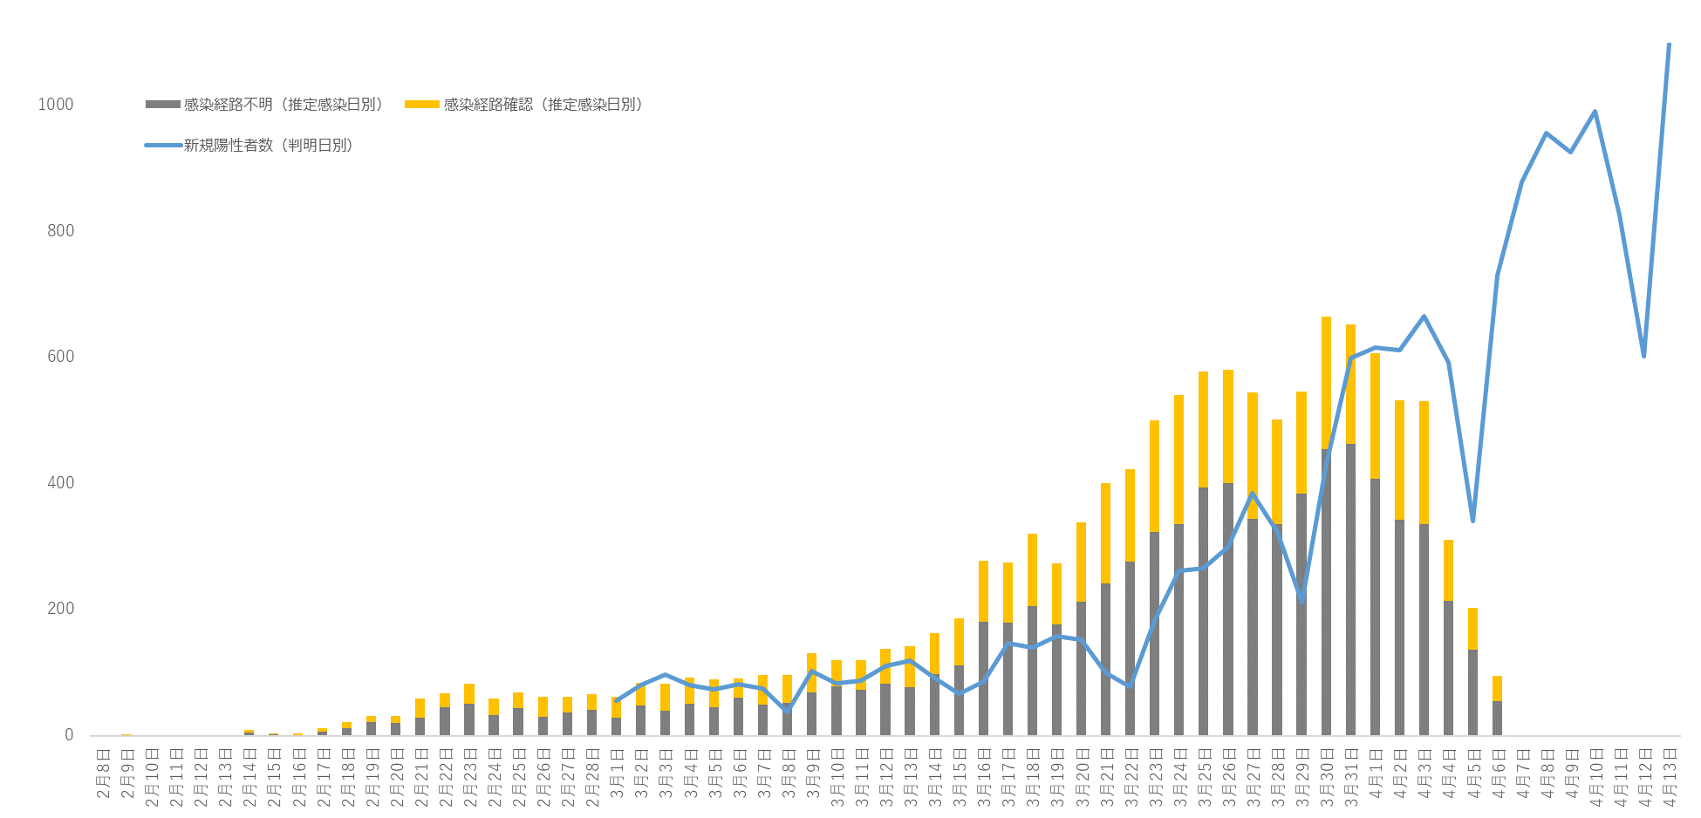
【第四波】推定感染日別陽性者数（４月13日時点）
３月中旬以降に感染したと推定される陽性者が急増。
（３月１日以降４月13日までの判明日分）（N＝12,078名（調査中、不明、無症状2,846名を除く））
感染から発症まで６日、
発症から陽性判明まで７日と仮定すると、
概ねこの点線枠囲み期間は、
今後、新規陽性者の発生に伴い、増加。
※推定感染日：発症日から６日前と仮定
潜伏期間は1-14日間(一般的には約5-6日)とされていることから、６日前と仮定
（「新型コロナウイルス感染症対策の基本的対処方針(R2.5.25変更)」より）
陽性者数
9

Slide 10
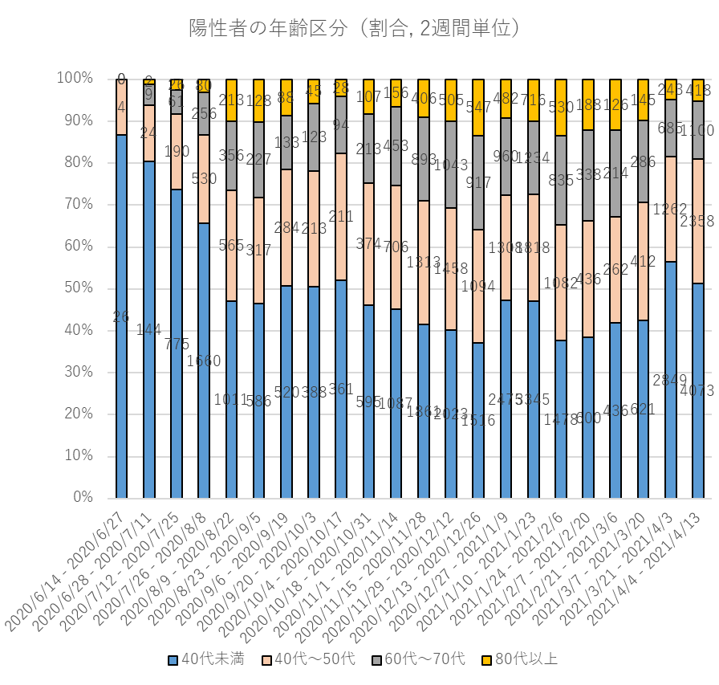
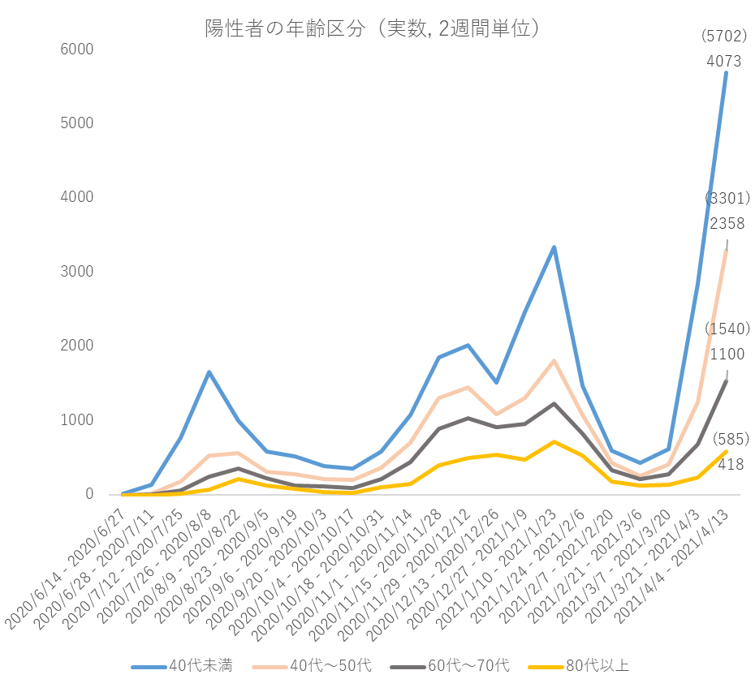
陽性者の年齢区分
直近10日間で、40代未満の割合が5割弱と引き続き高く、実数でも急増。
（6月14日以降4月13日までに判明した60,260事例の状況）
※カッコ書きは、14日間の推定値
※グラフは推定値で作成
80代以上
60代～
70代
40代～
50代
40代未満
(10日間)
(10日間)

Slide 11
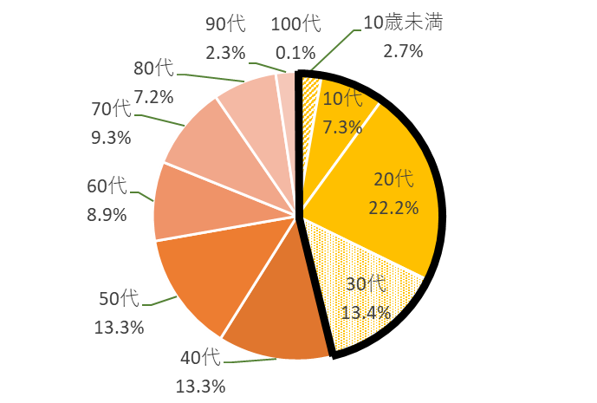
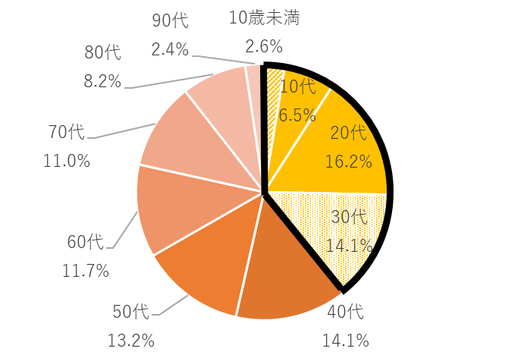
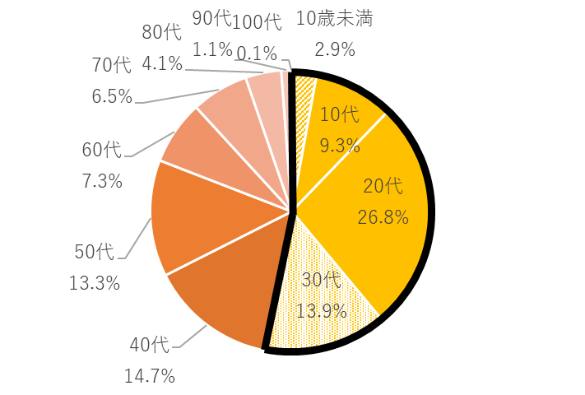
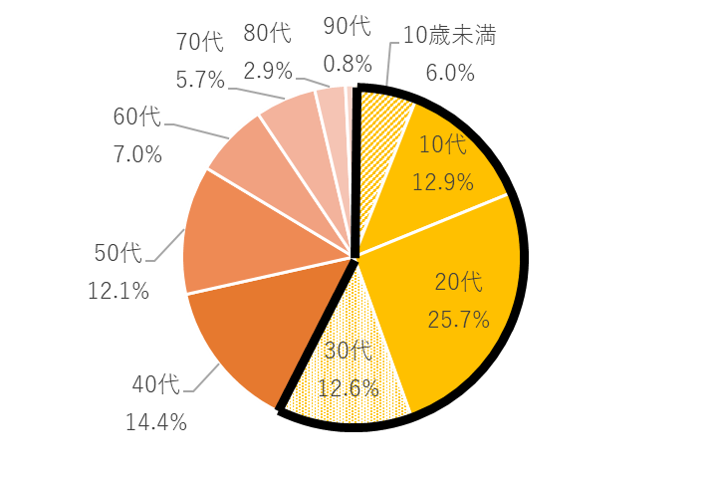
年代別新規陽性者の割合
第三波と異なり、第四波（３月中旬以降）は、30代以下の割合が急増し、５割を超過。
※変異株陽性者の年齢構成は、30代以下の割合が６割弱と高い。なお、変異株陽性者は、従来に比べ、１０歳未満の割合が大きい。
第三波
（10月10日～2月28日）
第四波①
（3月1日～3月14日）
第四波②
（3月15日～4月13日）
変異株陽性者
30代以下割合 45.6％
（うち、20代以下 32.2％）
30代以下割合 39.4％
（うち、20代以下 25.3％）
30代以下割合 52.9％
（うち、20代以下 39.0％）
30代以下割合 57.2％
（うち、20代以下 44.6％）

Slide 12
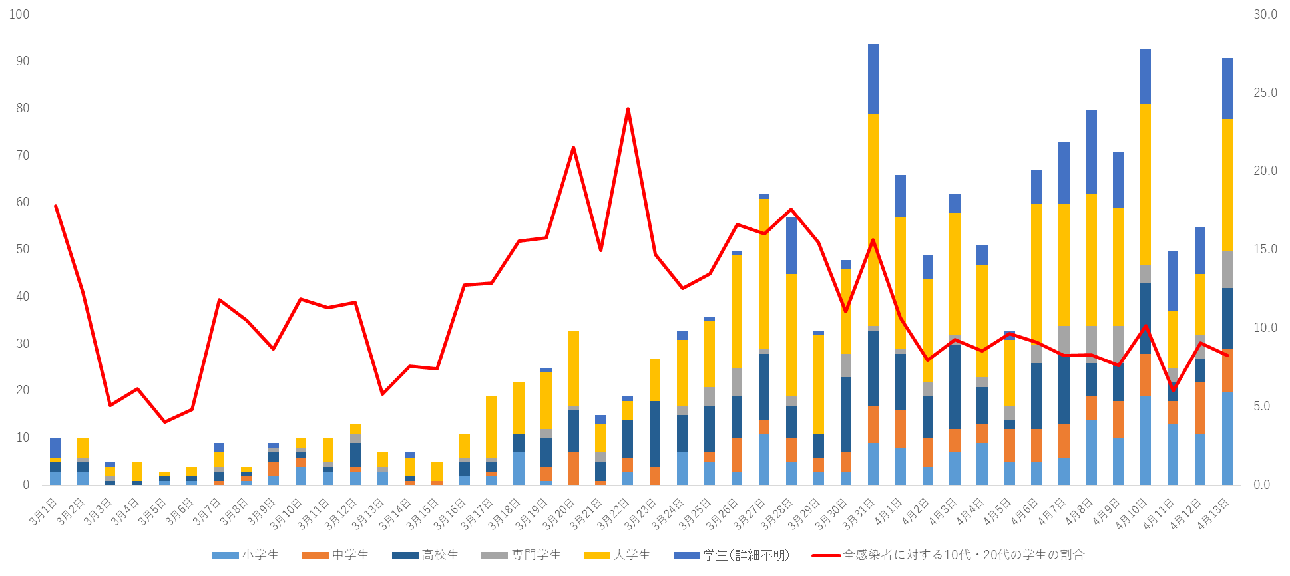
小・中・高・大学生等の感染状況
３月中旬より、大学生を中心に学生の陽性者が増加し、春休み終了後も一定規模で発生。
※分類は本人からの聞き取り情報による

Slide 13
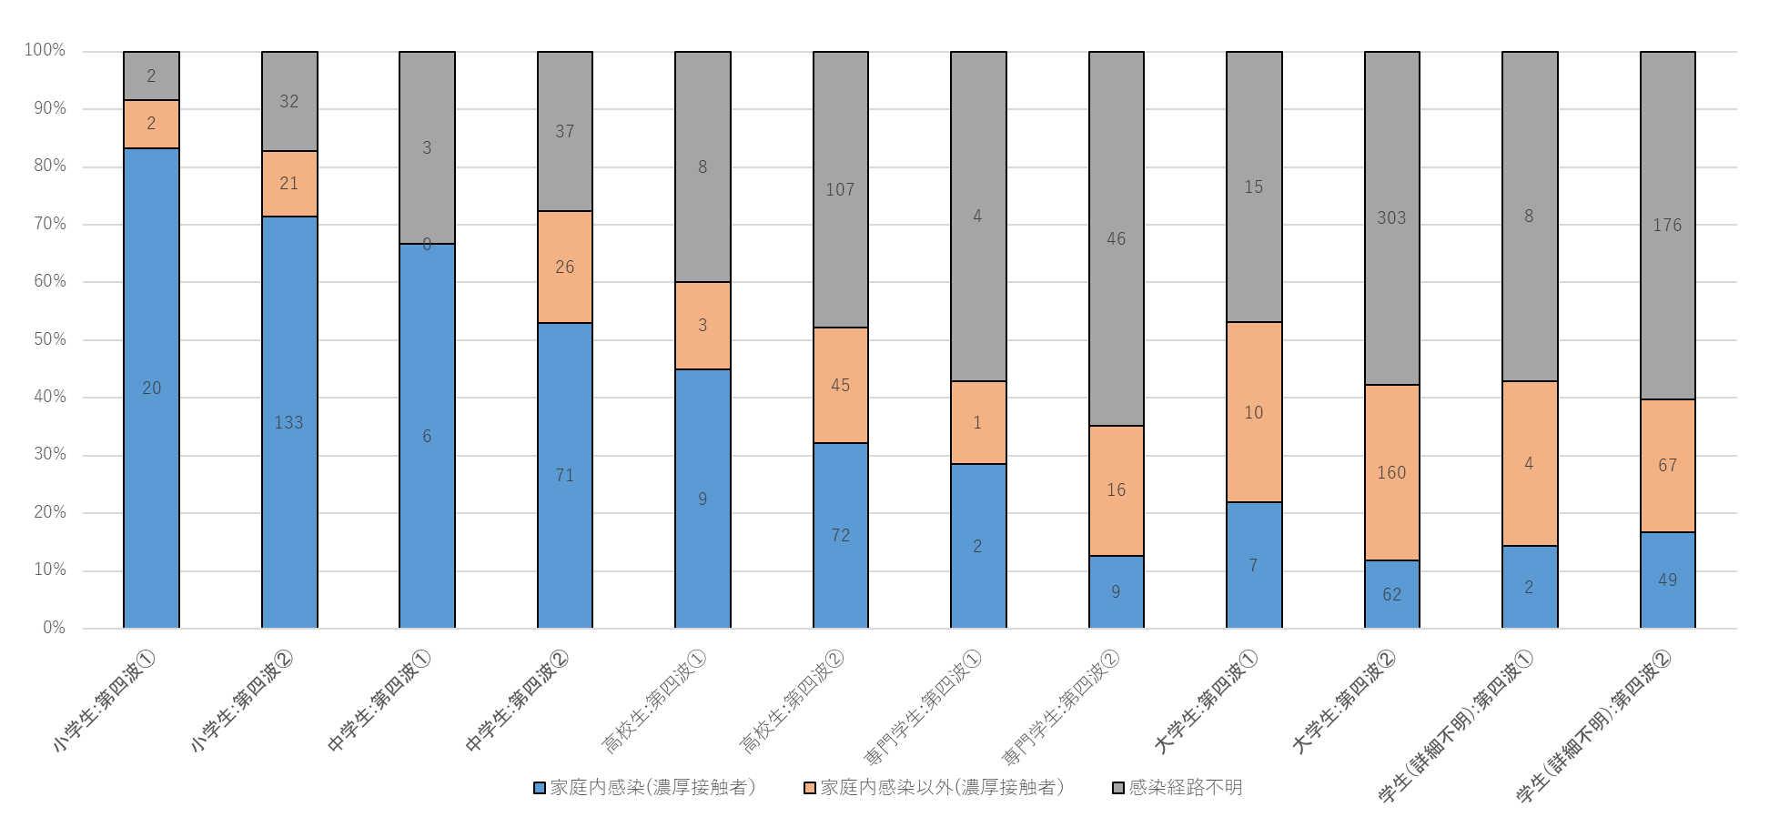
小・中・高・大学生等の感染経路
校種別いずれも、３月後半以降、家庭内感染以外での濃厚接触者や感染経路不明の割合が増加。
第四波①：3/1～3/14 第四波②：3/15～4/13
※分類は本人からの聞き取り情報による

Slide 14
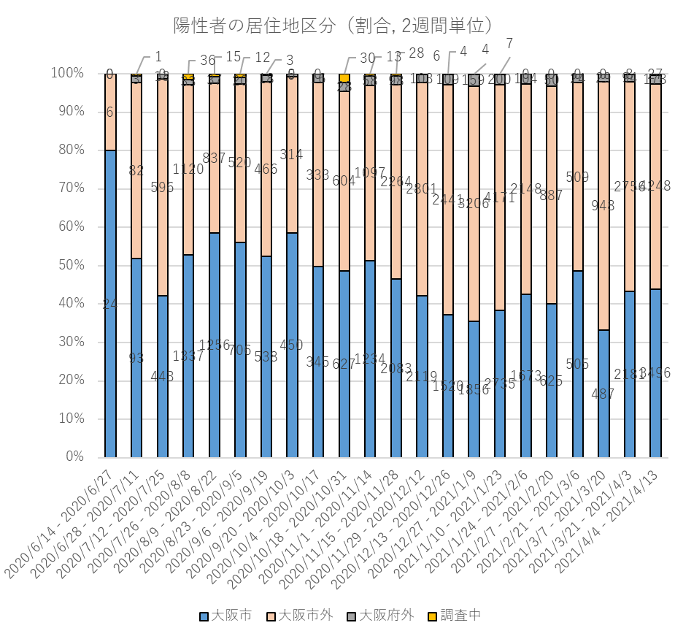
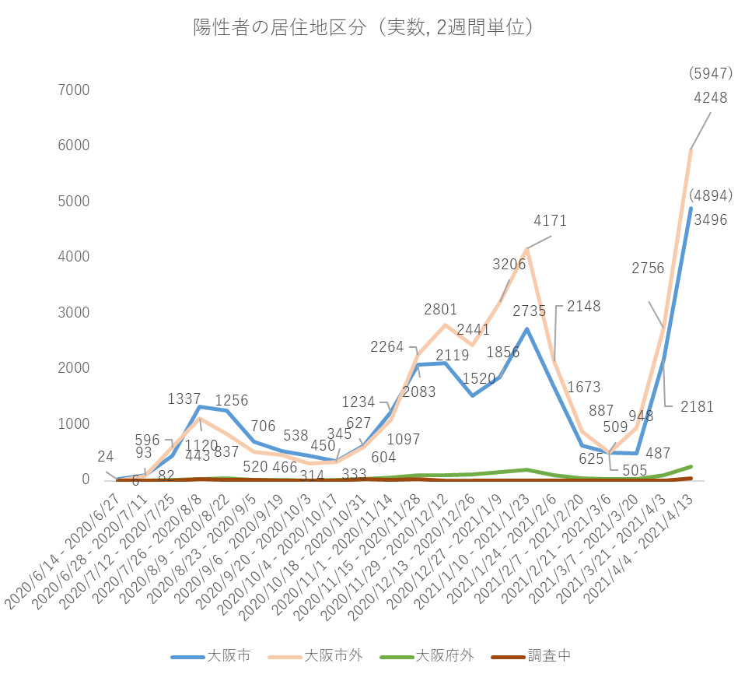
陽性者の居住地
直近10日間で、大阪市内居住者・市街居住者の割合に大きな変化はないが、実数はともに急増。
（6月14日以降4月13日までに判明した60,260事例の状況）
※カッコ書きは、14日間の推定値
※グラフは推定値で作成
大阪市外
大阪市
(10日間)
(10日間)

Slide 15
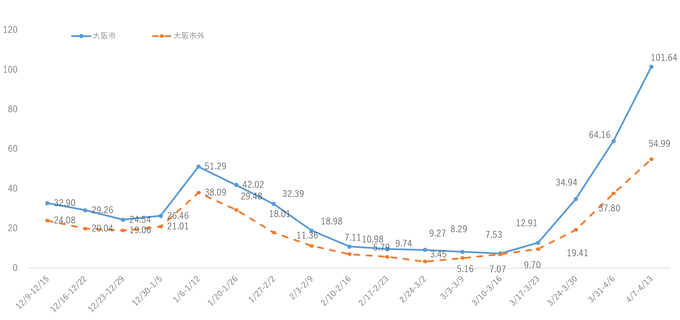
大阪市・市外の陽性者比較（人口10万人あたり 1週間単位）
※市内外は居住地による
※居住地が非公表、不明、調査中、他都道府県等を除く
直近3週間で、大阪市内居住者は約7.9倍、大阪市外居住者は約5.7倍と急増し、いずれも１月の緊急事態宣言発出直後
の最大人数を大きく上回っている。

Slide 16
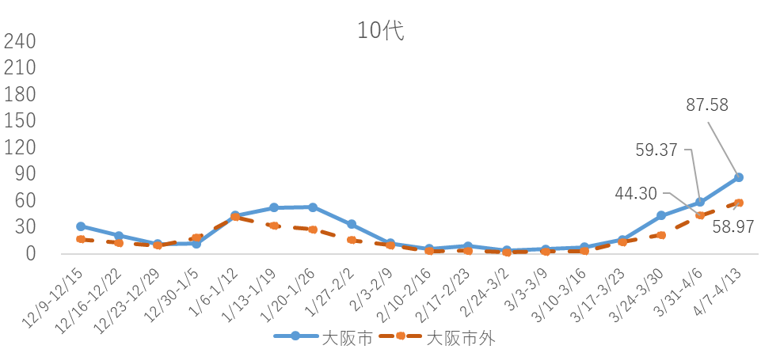
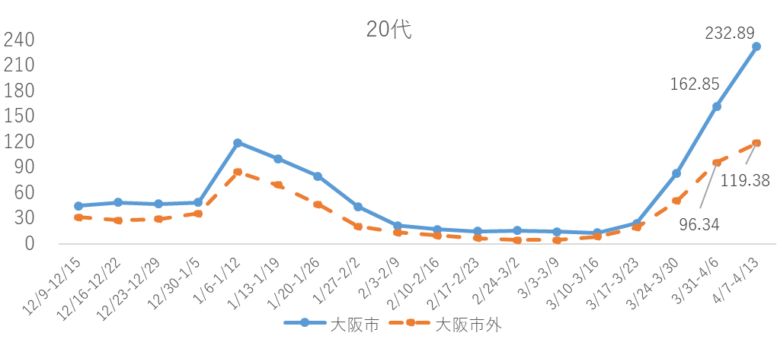
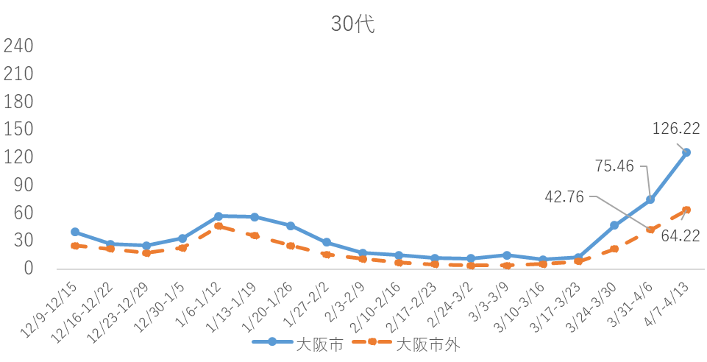
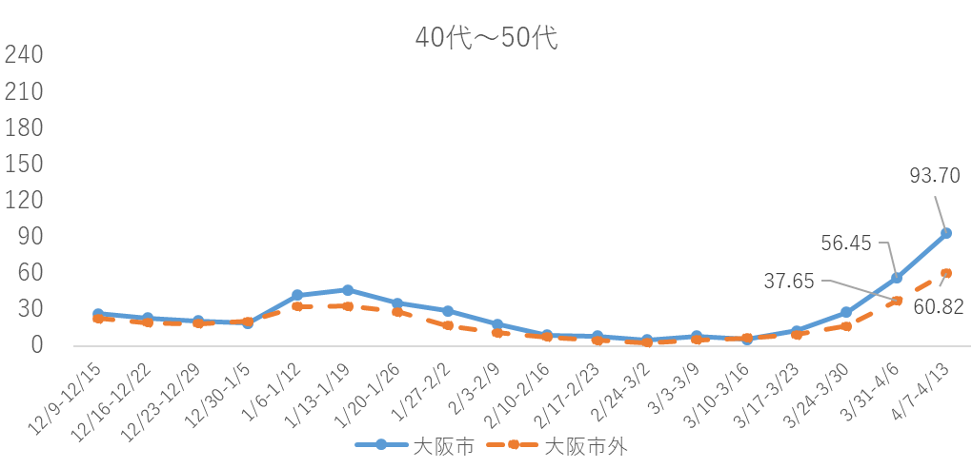
大阪市・市外 年代別陽性者比較（人口10万人あたり）
※市内外は居住地による
※居住地が非公表、不明、調査中、他都道府県等を除く
人口10万人あたり新規陽性者数は、市内外・各年代で急増。

Slide 17
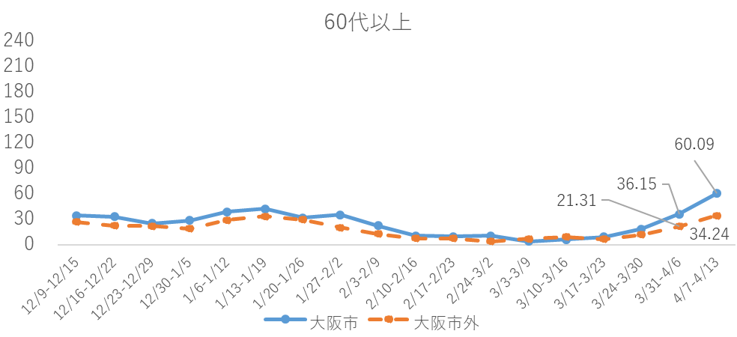
大阪市・市外 年代別陽性者比較（人口10万人あたり）
※市内外は居住地による
※居住地が非公表、不明、調査中、他都道府県等を除く
60代以上の人口10万人あたり新規陽性者数は、市内外ともに急増。

Slide 18
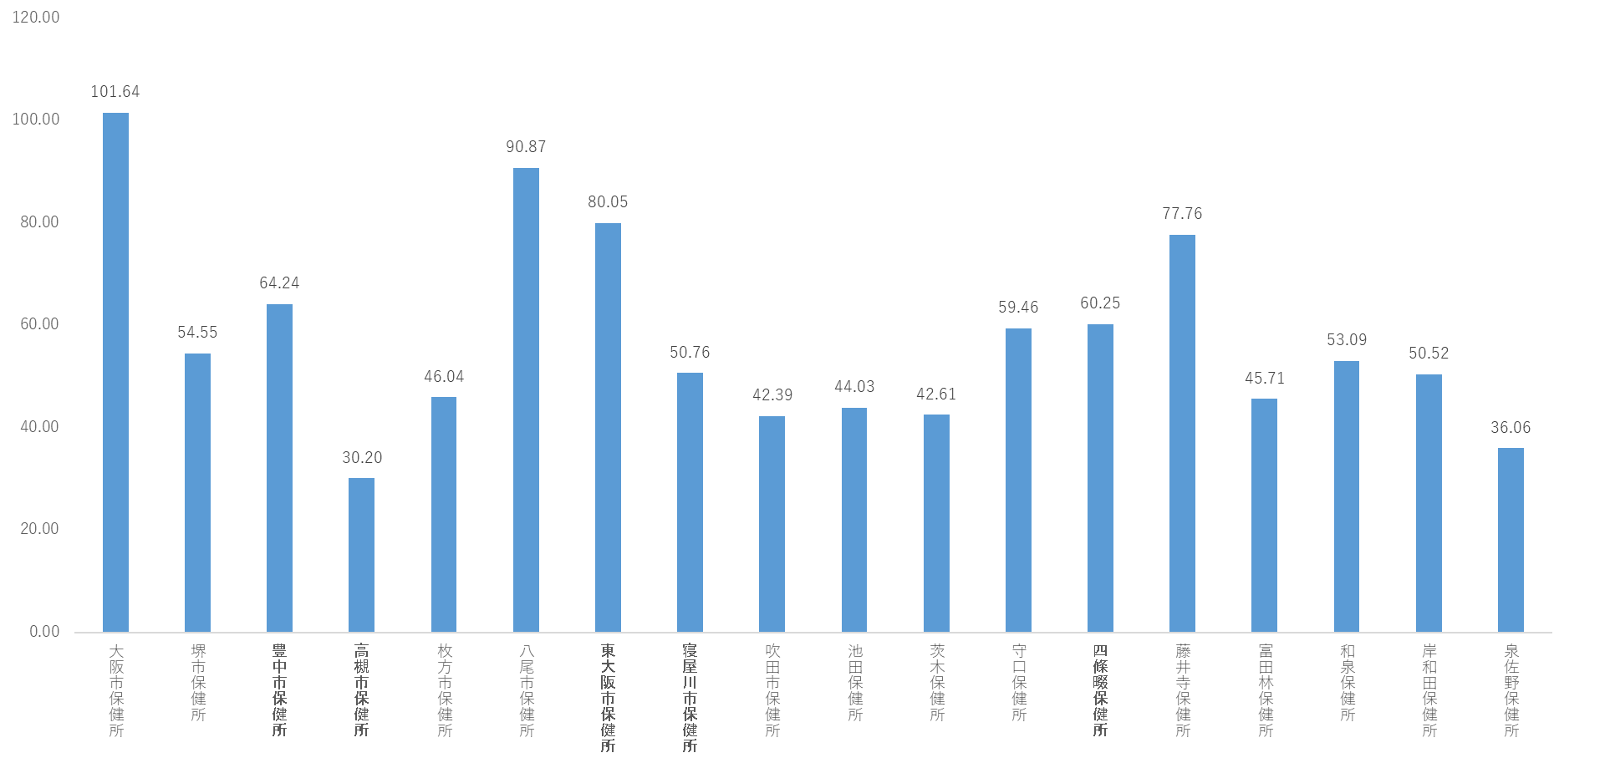
保健所管内別陽性者比較（人口10万人あたり 4月7日から13日）
※居住地による
※居住地が非公表、不明、調査中、他都道府県等を除く
池田市・箕面市・豊能町・
能勢町
茨木市・摂津市・島本町
守口市・門真市
大東市・四條畷市・交野市
松原市・羽曳野市・柏原市
・藤井寺市
富田林市・河内長野市・
大阪狭山市・太子町・
河南町・千早赤阪村
泉大津市・和泉市・高石市
・忠岡町
岸和田市・貝塚市
泉佐野市・泉南市・阪南市
・熊取町・田尻町・岬町

Slide 19
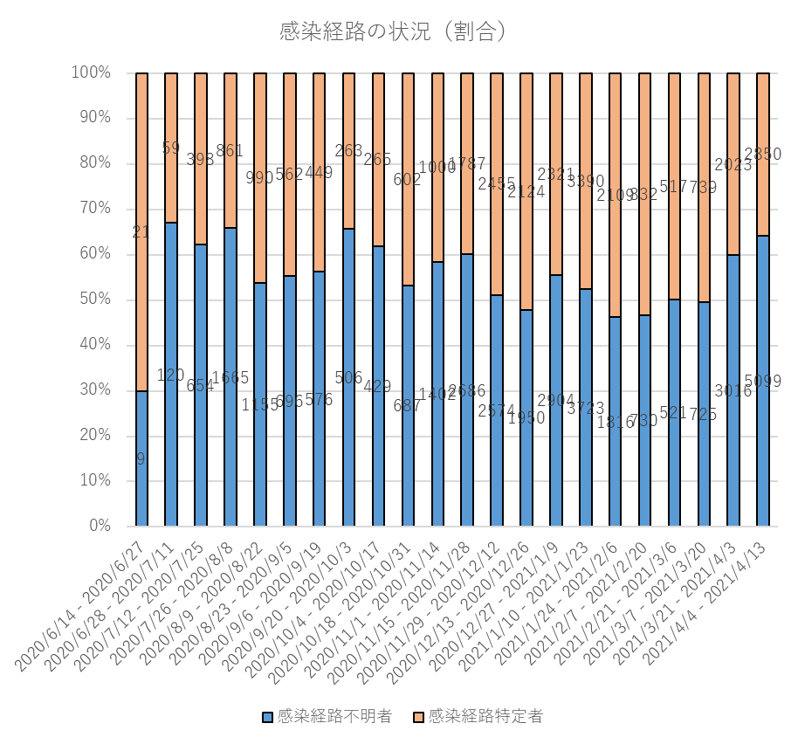
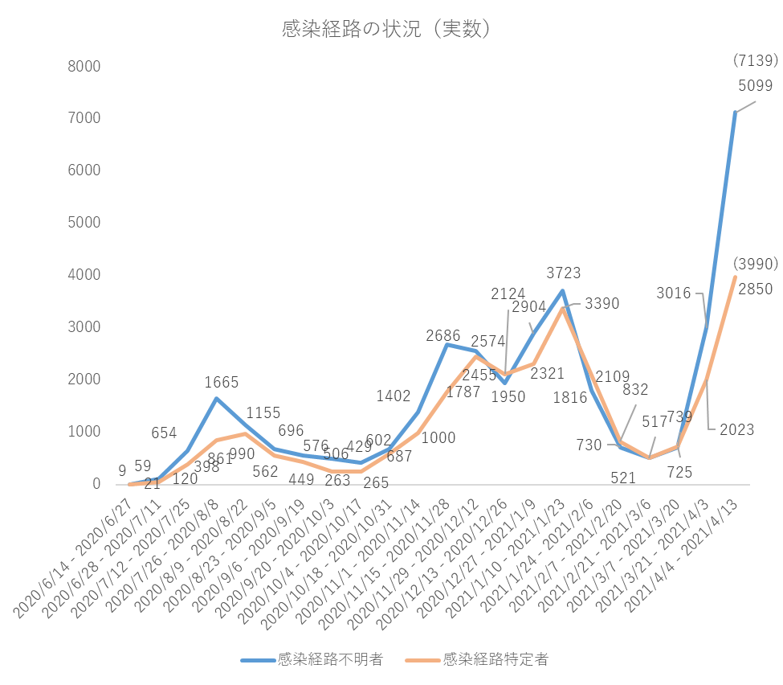
陽性者の感染経路の状況
直近10日間で、感染経路不明の割合が6割強まで増加し、実数でも感染経路不明者数が急増。
（6月14日以降4月13日までに判明した60,260事例の状況）
※カッコ書きは、14日間の推定値
※グラフは推定値で作成
感染経路特定
感染経路不明
(10日間)
(10日間)

Slide 20
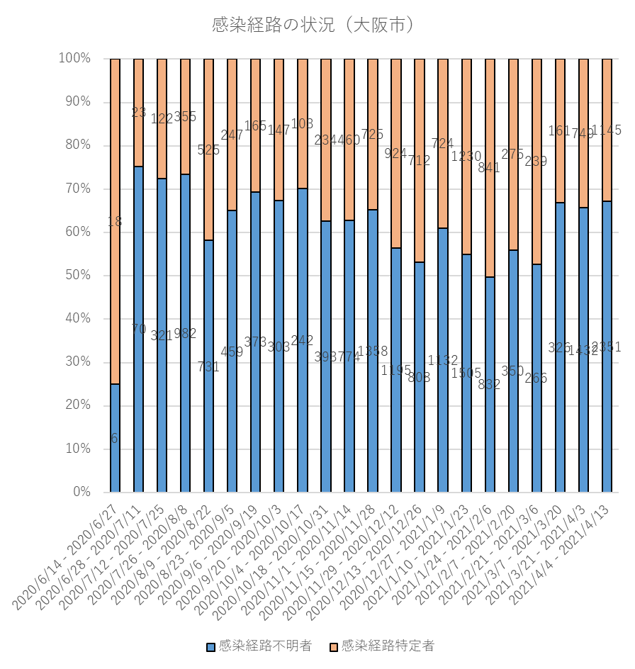
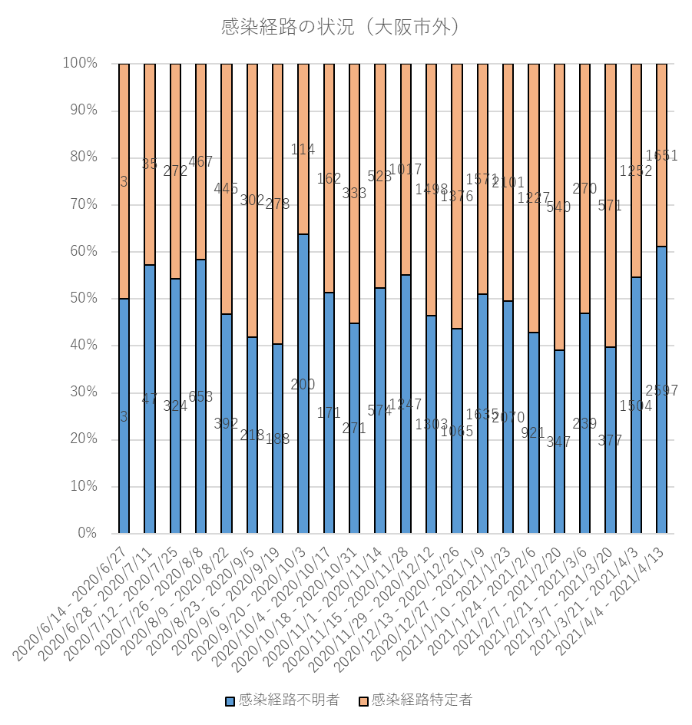
陽性者の感染経路の状況（大阪市内外）
※市内外は居住地による
※居住地が非公表、不明、調査中、他都道府県等を除く
直近10日間における感染経路不明割合は、市内居住者が7割弱と依然高く、市外居住者も増加し、6割を超過。
感染経路特定
感染経路特定
感染経路不明
感染経路不明
(10日間)
(10日間)

Slide 21
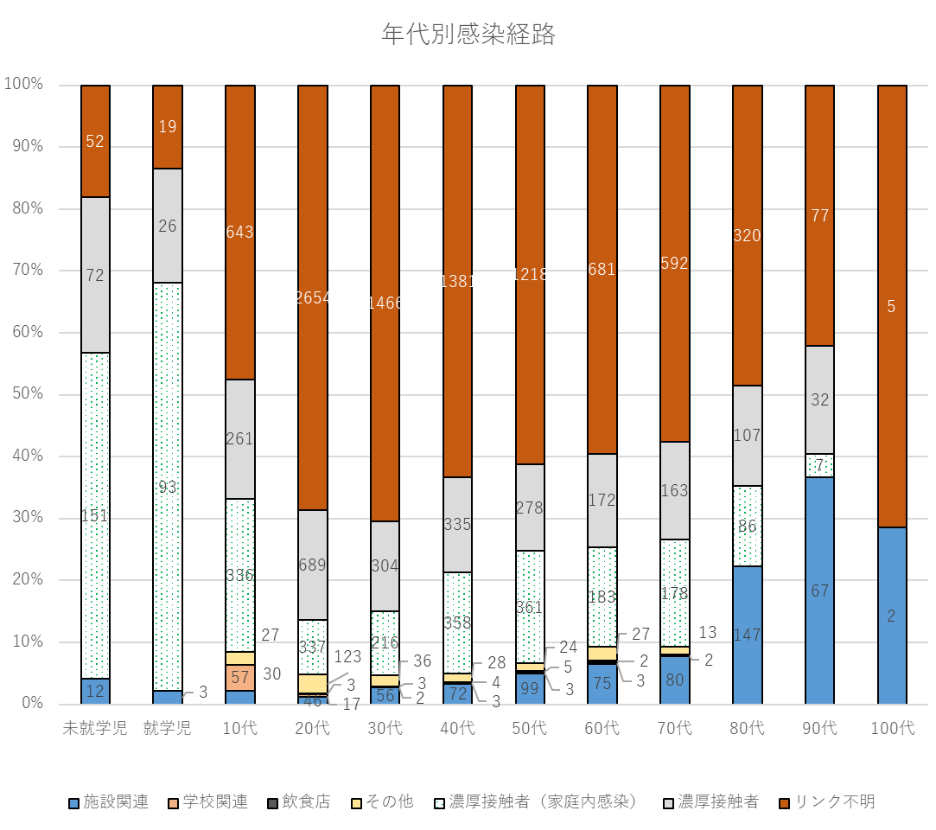
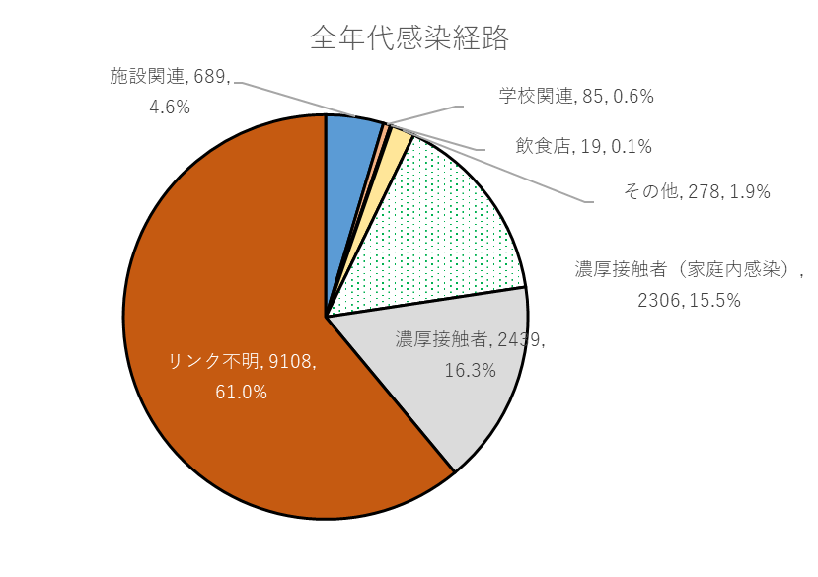
クラスター発生状況における感染経路（第四波）
（ 3月1日以降4月13日までに判明した14,924事例の状況）
＜全年代感染経路＞
時点 | 施設 関連 | 学校 関連 | 飲食店 | その他 | 濃厚接触者(家庭内感染) | 濃厚 接触者 | リンク 不明
第二波 | 7.7% | 0.5% | 0.5% | 0.4% | 12.3% | 18.6% | 60.0%
第三波 | 13.0% | 1.2% | 0.2% | 1.4% | 16.7% | 14.8% | 52.7%
第四波（4/13まで） | 4.6％ | 0.6％ | 0.1％ | 1.9％ | 15.5％ | 16.3％ | 61.0％

Slide 22
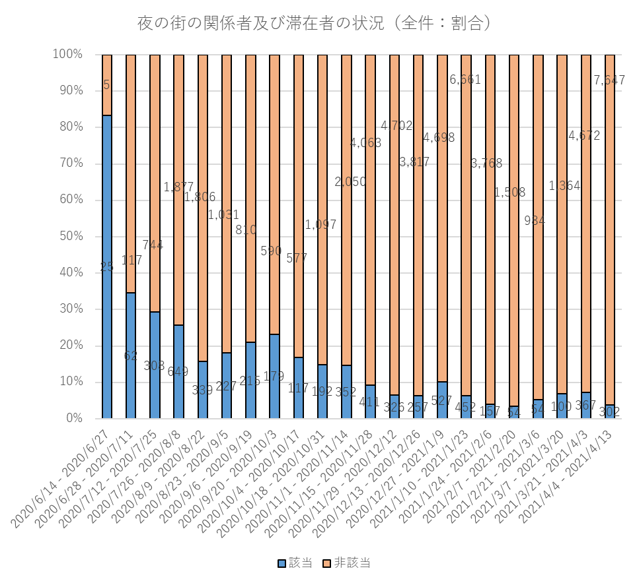
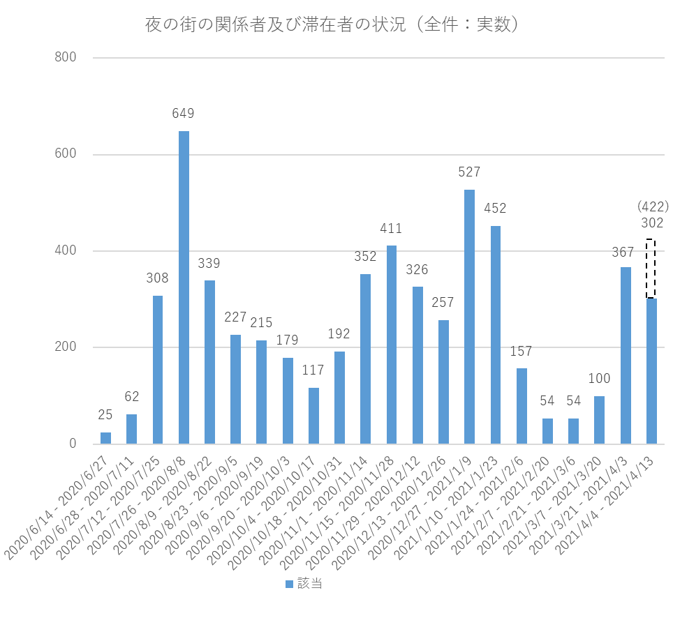
夜の街の関係者及び滞在者の状況（陽性者全体における該当者）
夜の街の関係者及び滞在者の人数は、３月から増加傾向。
（ 6月14日以降４月13日までに判明した62,046事例の状況）
※カッコ書きは、14日間の推定値
(10日間)
(10日間)
※該当・非該当は本人からの聞き取り情報による

Slide 23
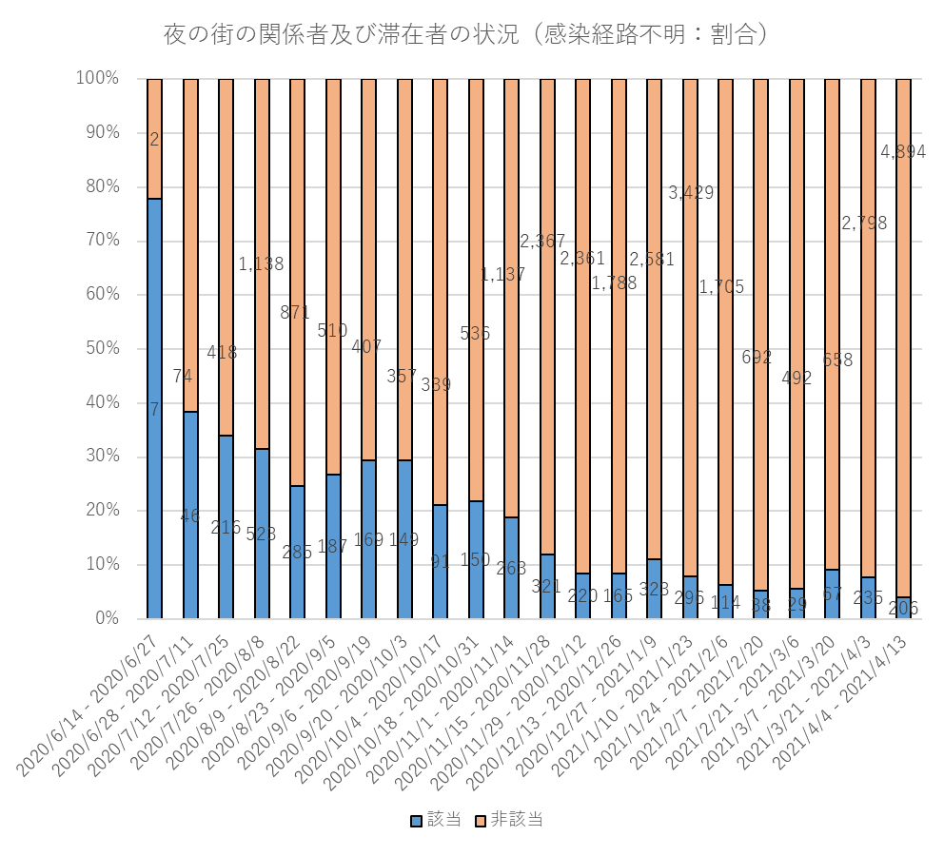
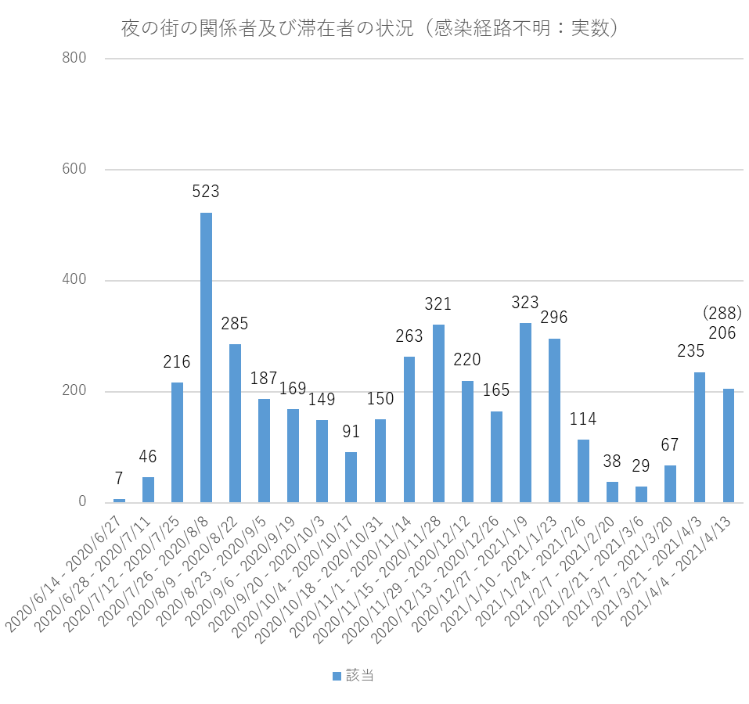
夜の街の関係者及び滞在者の状況（感染経路不明者における該当者）
（ 6月14日以降４月13日までに判明した感染経路不明者33,654事例の状況）
※カッコ書きは、14日間の推定値
(10日間)
(10日間)
※該当・非該当は本人からの聞き取り情報による

Slide 24
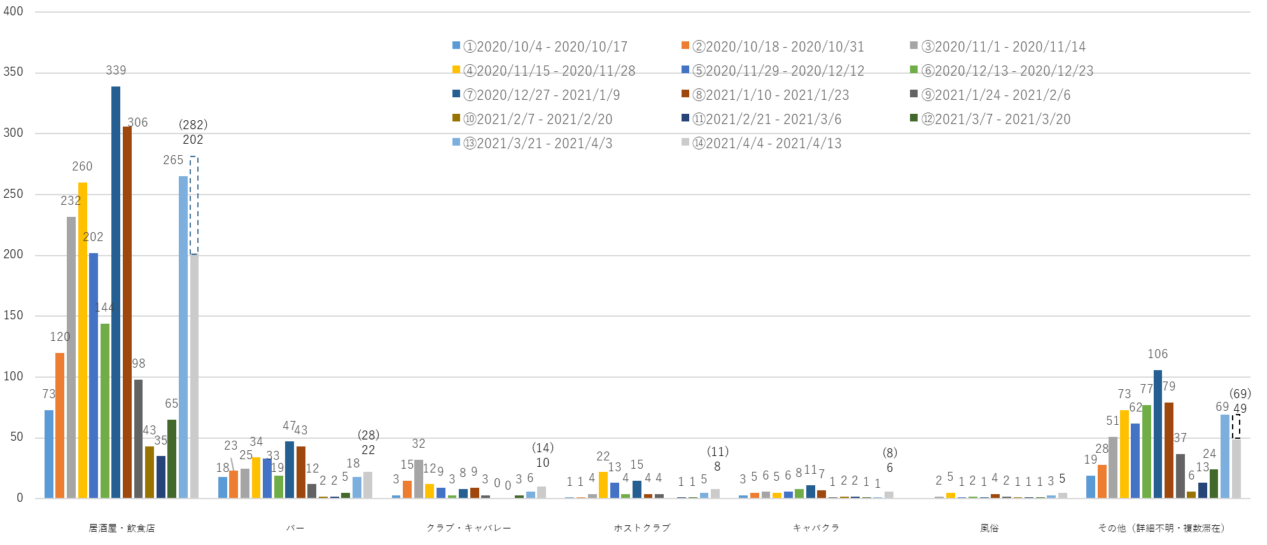
夜の街の滞在分類別の状況
居酒屋・飲食店は、３月より増加に転じていた。
（ 10月4日以降4月13日までに判明した3,668事例の状況）
※カッコ書きは、14日間の推定値
(10日間)
①②③④⑤⑥⑦⑧⑨⑩⑪⑫⑬⑭
①②③④⑤⑥⑦⑧⑨⑩⑪⑫⑬⑭
①②③④⑤⑥⑦⑧⑨⑩⑪⑫⑬⑭
①②③④⑤⑥⑦⑧⑨⑩⑪⑫⑬⑭
①②③④⑤⑥⑦⑧⑨⑩⑪⑫⑬⑭
①②③④⑤⑥⑦⑧⑨⑩⑪⑫⑬⑭
①②③④⑤⑥⑦⑧⑨⑩⑪⑫⑬⑭
※滞在先の分類は本人からの聞き取り情報による

Slide 25
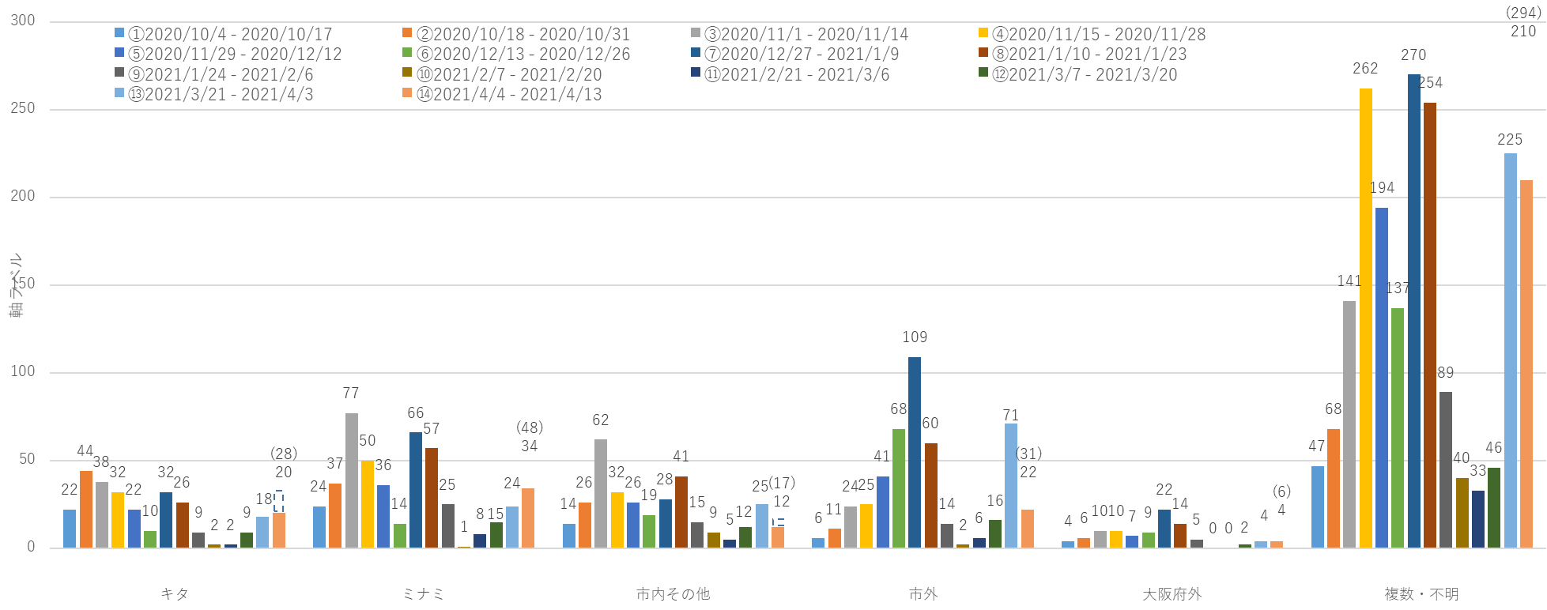
夜の街の滞在エリア別の状況
（ 10月4日以降４月13日までに判明した3,668事例の状況）
(10日間)
※カッコ書きは、14日間の推定値
①②③④⑤⑥⑦⑧⑨⑩⑪⑫⑬⑭
①②③④⑤⑥⑦⑧⑨⑩⑪⑫⑬⑭
①②③④⑤⑥⑦⑧⑨⑩⑪⑫⑬⑭
①②③④⑤⑥⑦⑧⑨⑩⑪⑫⑬⑭
①②③④⑤⑥⑦⑧⑨⑩⑪⑫⑬⑭
①②③④⑤⑥⑦⑧⑨⑩⑪⑫⑬⑭
※滞在エリアの分類は本人からの聞き取り情報による

Slide 26
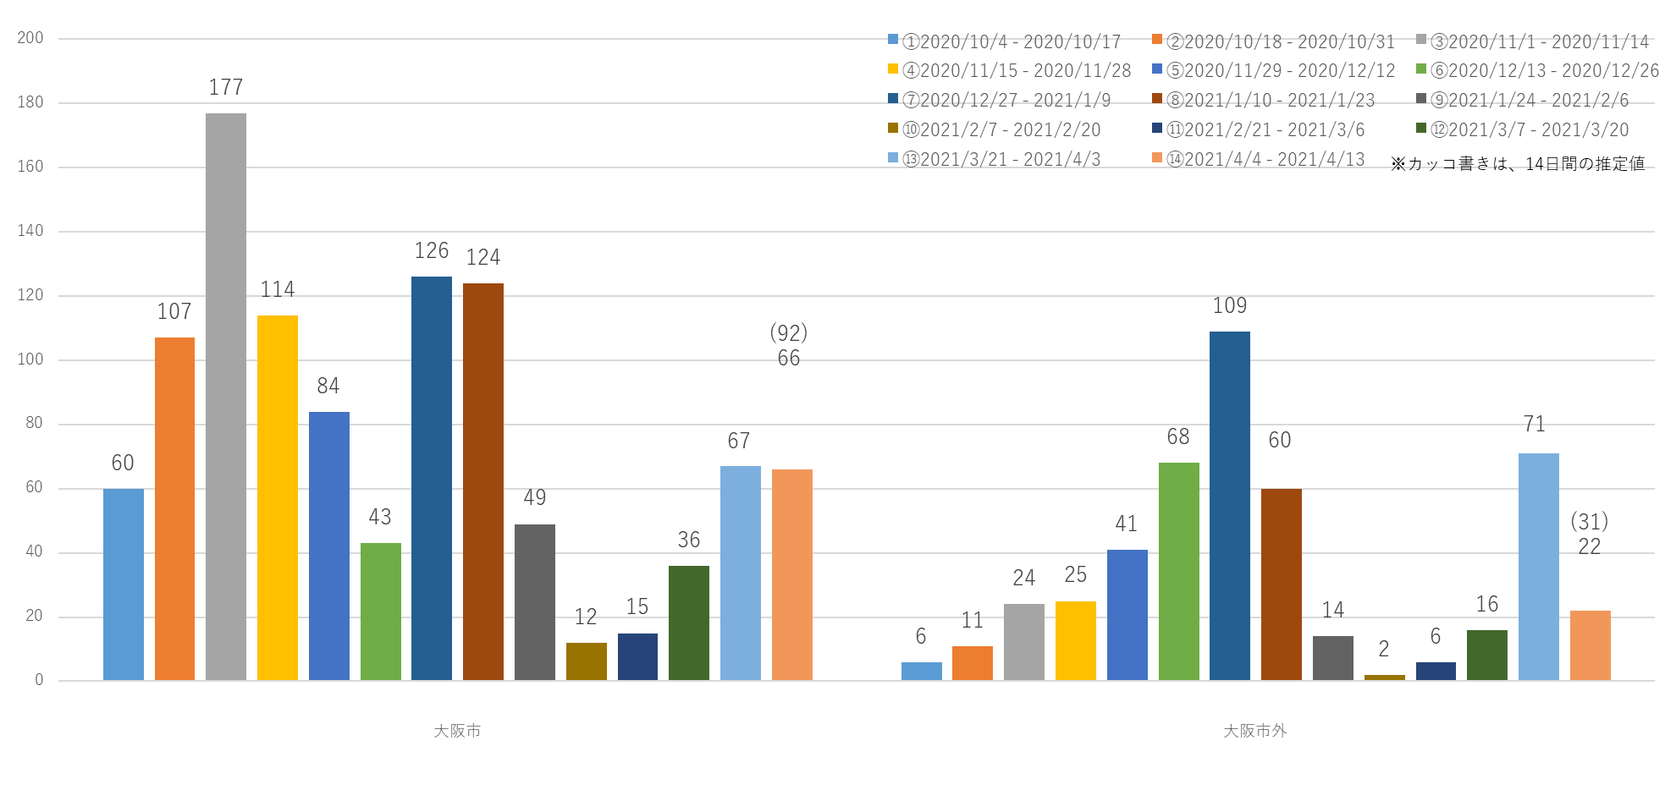
夜の街の滞在エリア別の状況
（ 10月4日以降4月13日までに判明した3,668事例の状況）
(10日間)
① ② ③ ④ ⑤ ⑥ ⑦ ⑧ ⑨ ⑩ ⑪ ⑫ ⑬ ⑭
① ② ③ ④ ⑤ ⑥ ⑦ ⑧ ⑨ ⑩ ⑪ ⑫ ⑬ ⑭
※滞在エリアの分類は本人からの聞き取り情報による

